Slide 1
Multi-Task Learning을 활용한 PVT v2 프레임워크 성능 개선
8조
202001156 정보통계학과 김수영
202002510 컴퓨터융합학부 송재현
Notes:
안녕하세요. 멀티태스크 러닝을 활용한 PVT v2 프레임워크 성능개선을 주제로 한 8조의 유스케이스 발표입니다.

Slide 2
목차
프로젝트 개요
사용자 분석
핵심 아이디어
프로젝트 데모
테스트
추가 계획 및 기대 효과
Notes:
우선 저희의 목차입니다. 연구 배경, 목적 연구 질문 및 가설, 소프트웨어와 문제해결에 대한 사용 사례 및 다이어그램, 해결 방법에 대한 알고리즘 순서도로 발표를 진행할 예정입니다.

Slide 3

프로젝트 개요 - 연구 배경
MTL은 향후 AI 성능 발전에 큰 영향을 줄 수 있는 패러다임
여러 비전 태스크를 하나의 모델로 처리: 일반화, 경량화에 유리
테슬라에서는 자율주행기술에 MTL을 적용시키는 연구를 진행 중
Notes:
저희 조의 연구배경입니다. 멀티태스크러닝은 향후 AI 성능 발전에 큰 영향을 줄 수 있는 학습 패러다임으로 현재 AI 산업이 겪고 있는 주요 쟁점인 일반화와 경량화에 유리하다는 특징을 지니고 있습니다. 실제로 테슬라에서는 자율주행기술에 HydraNet이라는 MTL이 적용된 모형을 접목시키는 연구를 진행 중에 있습니다.

Slide 4
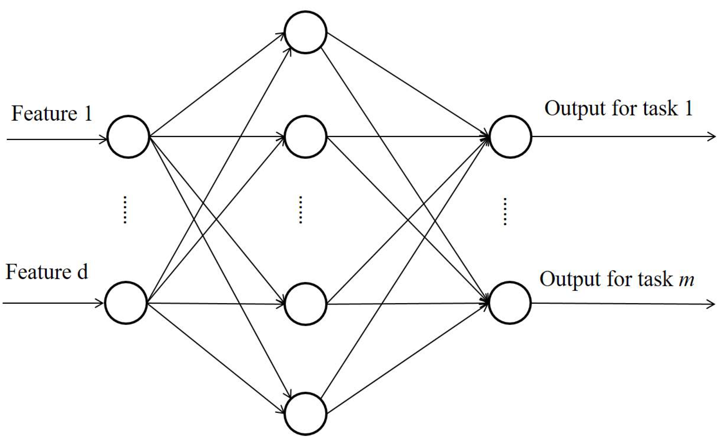
프로젝트 개요 - 연구 배경
초기 MTL 모형
Multi-Layer feedforward neural network: 원시적인 형태의 MTL 적용 모형
초기 MTL 모형은 여러 출력 노드 사용
Notes:
초기 MTL 모형은 기존 기계학습에서 사용되는 네트워크를 기반으로 단순히 출력 노드를 여러 개로 배치한 형태로 설계되었습니다. 이는 MTL이 기존 STL 모형을 확장시키는 방향으로 연구가 되었음을 시사합니다.

Slide 5
프로젝트 개요 - 연구 배경
MTL의 두 가지 연구 동향
1. MTL에 최적화된 전용 모델 개발
MulT, M3ViT, IPT 등 → 다양한 태스크를 효율적으로 처리 가능
2. STL 모델을 MTL로 확장
SwinMTL → Swin Transformer 기반 MTL 확장으로 메모리 사용량 감소 및 정확도 유지
강력한 STL 모델인 PVT v2를 MTL로 확장 시 성능 향상 기대
Notes:
최근 MTL에 대한 연구 동향은 크게 두 가지로 MTL에 최적화된 모형을 개발하는 방법과 기존 STL 모형을 MTL로 확장하는 방식이 있습니다. 전자의 예로는 MulT, M3ViT, IPT와 같은 모형들이 있으며 다양한 작업들을 효율적으로 처리할 수 있음을 입증하였습니다. 후자의 예로는 Swin MTL로 기존에 알려져 있는 STL기반 모형인 Swin Transformer를 MTL로 확장시킨 모형입니다. 해당 모형을 제안한 2024년의 논문에 의하면 기존 Swin Transformer 대비 메모리 사용량과 정확도 측면에서 굉장히 높은 성능 향상을 보여주었습니다.

Slide 6
프로젝트 개요 - 연구 배경
기존 강력한 STL 모델을 기준점으로 삼아 MTL을 적용, 그 효과를 정량적으로 평가하는 방식이 현재 유효한 접근법
본 연구는 PVT v2 기반 MTL 모델을 설계하여 STL 대비 성능 향상과 자율주행 분야 적용 가능성을 분석
Notes:
또한, 여러 작업을 동시에 처리하는 학습 방법의 특성 상 기존에 알려져 있는 모형을 기준으로 삼아 이를 MTL로 확장시킨 후 서로를 대조 비교하는 방식 역시 유효한 접근법입니다. 따라서 저희는 PVT v2 기반 MTL 모델을 설계하고 기존 모형과 다른 MTL 모형들과 비교를 하여 해당 모형의 성능을 올리고 이를 자율주행 분야에 적용 가능한지를 분석하고자 합니다.

Slide 7
프로젝트 개요 - 연구 배경
PVT v2를 MTL 기반으로 확장하여 성능 향상 여부를 검증
자율주행 환경에서 요구되는 이미지 분류, 객체 탐지, 의미론적 분할 작업을 하나의 모델로 처리
Swin MTL 등의 기존 모델보다 성능 개선 가능성 탐색
경량화, 확장성, 정확도 향상을 통해 실제 적용 가능성 확인
Notes:
따라서, 저희는 멀티태스크러닝의 유효성을 입증하고 실용성을 검증할 것입니다. 멀티태스크러닝을 통해 기존에 알려져있는 프레임워크를 개선하여 유효성을 검증하고 개선시킨 프레임워크를 통해 현재 연구되고 있는 Tesla의 HydraNet과 성능 비교롤 하여 모형의 실용성까지 평가를 할 것입니다.

Slide 8
프로젝트 개요
팀원 소개
김수영
- PVT v2 학습 구조 구현
- 데이터셋 학습, 실험
송재현
- PVT v2 학습 구조 구현
- 성능 평가 지표 구현
Github, Zoom, 카카오톡을 이용해 협업
Notes:
따라서, 저희는 멀티태스크러닝의 유효성을 입증하고 실용성을 검증할 것입니다. 멀티태스크러닝을 통해 기존에 알려져있는 프레임워크를 개선하여 유효성을 검증하고 개선시킨 프레임워크를 통해 현재 연구되고 있는 Tesla의 HydraNet과 성능 비교롤 하여 모형의 실용성까지 평가를 할 것입니다.

Slide 9
사용자 분석 – 이해관계자 인터뷰/설문
목적: MTL에 대한 대중 인식 파악
설문 대상: 조원 지인, 커뮤니티 등
설문 방식: Google Form (총 25명)
Notes:
저희의 연구 질문은 다음과 같습니다. 첫 번째 질문으로는 PVT v2 프레임워크에 멀티태스크러닝을 적용한 모형은 단일 작업 학습 모형에 비해 이미지 분류, 객체 탐지, 의미론적 분할 각 세 작업에 대한 유의미한 성능 향상이 이루어지는가? 두 번째 질문으로는 멀티태스크 러닝을 이용해 학습시킨 모형은 자율주행분야에서 사용되는 기존 프레임워크 대비 어떤 장단점을 갖는가? 입니다

Slide 10
사용자 분석 – 이해관계자 인터뷰/설문
설문 문항 요약
MTL 상용화 가능성
MTL vs. Single Task Learning
MTL 유효성 검증 필요성
향후 AI 성능 발전 기여 가능성
Notes:
저희의 연구 질문은 다음과 같습니다. 첫 번째 질문으로는 PVT v2 프레임워크에 멀티태스크러닝을 적용한 모형은 단일 작업 학습 모형에 비해 이미지 분류, 객체 탐지, 의미론적 분할 각 세 작업에 대한 유의미한 성능 향상이 이루어지는가? 두 번째 질문으로는 멀티태스크 러닝을 이용해 학습시킨 모형은 자율주행분야에서 사용되는 기존 프레임워크 대비 어떤 장단점을 갖는가? 입니다

Slide 11
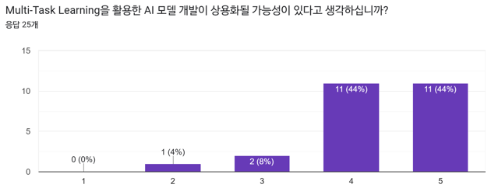
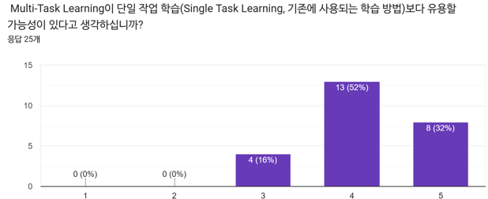
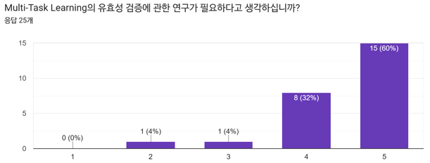
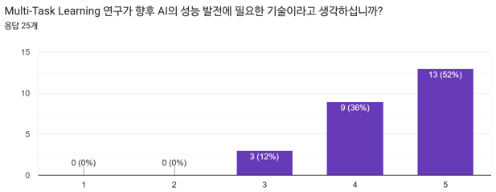
사용자 분석 – 이해관계자 인터뷰/설문
설문 결과
Notes:
저희의 연구 질문은 다음과 같습니다. 첫 번째 질문으로는 PVT v2 프레임워크에 멀티태스크러닝을 적용한 모형은 단일 작업 학습 모형에 비해 이미지 분류, 객체 탐지, 의미론적 분할 각 세 작업에 대한 유의미한 성능 향상이 이루어지는가? 두 번째 질문으로는 멀티태스크 러닝을 이용해 학습시킨 모형은 자율주행분야에서 사용되는 기존 프레임워크 대비 어떤 장단점을 갖는가? 입니다

Slide 12
사용자 분석 – 이해관계자 인터뷰/설문
설문 결과 요약
MTL 상용화 가능성 높음
MTL이 기존 학습법보다 유용하다는 응답 다수
MTL 유효성 검증 필요성 공감대 형성
향후 AI 성능 발전에 MTL의 기여 가능성 높음
Notes:
저희의 연구 질문은 다음과 같습니다. 첫 번째 질문으로는 PVT v2 프레임워크에 멀티태스크러닝을 적용한 모형은 단일 작업 학습 모형에 비해 이미지 분류, 객체 탐지, 의미론적 분할 각 세 작업에 대한 유의미한 성능 향상이 이루어지는가? 두 번째 질문으로는 멀티태스크 러닝을 이용해 학습시킨 모형은 자율주행분야에서 사용되는 기존 프레임워크 대비 어떤 장단점을 갖는가? 입니다

Slide 13
사용자 분석 – 관찰 결과
사용자 관점의 기대 효과
자율주행 인식 정확도 향상으로 인한 안전성 증가
하나의 모델로 여러 작업 수행: 시간 단축과 자원 절약
사회적 관점의 기대 효과
기술 신뢰 기반 확보로 자율주행차 보급 가속
교통사고 감소, 교통 약자 이동 편의성 향상
물류, 운송 자동화 기여
Notes:
저희의 연구 질문은 다음과 같습니다. 첫 번째 질문으로는 PVT v2 프레임워크에 멀티태스크러닝을 적용한 모형은 단일 작업 학습 모형에 비해 이미지 분류, 객체 탐지, 의미론적 분할 각 세 작업에 대한 유의미한 성능 향상이 이루어지는가? 두 번째 질문으로는 멀티태스크 러닝을 이용해 학습시킨 모형은 자율주행분야에서 사용되는 기존 프레임워크 대비 어떤 장단점을 갖는가? 입니다

Slide 14
핵심 아이디어
제안 방법
- 기존 PVT v2 모델을 MTL 구조로 확장
- Hard/Soft Parameter Sharing 구조 설계
- 세 가지 Task(분류/탐지/분할)에 대해 통합 학습 및 평가 진행
- 정량적 지표로 기존 STL/MTL 모형들과 성능 비교
(Accuracy/AP/MIoU/#Param/Inference Time)
Notes:
저희의 연구 질문은 다음과 같습니다. 첫 번째 질문으로는 PVT v2 프레임워크에 멀티태스크러닝을 적용한 모형은 단일 작업 학습 모형에 비해 이미지 분류, 객체 탐지, 의미론적 분할 각 세 작업에 대한 유의미한 성능 향상이 이루어지는가? 두 번째 질문으로는 멀티태스크 러닝을 이용해 학습시킨 모형은 자율주행분야에서 사용되는 기존 프레임워크 대비 어떤 장단점을 갖는가? 입니다

Slide 15
핵심 아이디어
기존 해결 방법 개선점
항목 | STL | 기존 MTL | 제안 방법
구조 | 각 Task마다 모델 별도 설계 필요 | 복잡한 구조 (높은 Parameter 수) | 간단한 공유 구조 적용
확장성 | 새로운 Task 추가 시 구조 재설계 필요 | 높음 | 공유 백본으로 확장성 우수
성능 평가 | 단일 Task 기준 | 다양한 지표 활용 시 기준 불명확 | Accuracy, AP, mIoU, #Param으로 Task 별 성능 지표 설정
학습 효율성 | Task별 학습으로 시간과 자원 소모 큼
Notes:
저희의 연구 질문은 다음과 같습니다. 첫 번째 질문으로는 PVT v2 프레임워크에 멀티태스크러닝을 적용한 모형은 단일 작업 학습 모형에 비해 이미지 분류, 객체 탐지, 의미론적 분할 각 세 작업에 대한 유의미한 성능 향상이 이루어지는가? 두 번째 질문으로는 멀티태스크 러닝을 이용해 학습시킨 모형은 자율주행분야에서 사용되는 기존 프레임워크 대비 어떤 장단점을 갖는가? 입니다

